Slide 2
Cours de Biologie Moléculaire et Cellulaire
I- La régulation de l'expression des gènes
II- Régulation de l’expression des gènes dans la cellule procaryote
1- Niveaux de régulation de l’expression des gènes
2- Régulation de l’expression des gènes chez les procaryotes
- Régulation de l’expression des gènes impliqués dans les voies cataboliques (inductible)
- Régulation de l’expression des gènes impliqués dans les voies anaboliques (répressible).
-Régulation en situation stringente
3-Régulation de l’expression des gènes chez les eucaryotes
3.1- Accessibilité de l'ADN
- Position des gènes le long du chromosome
- Remaniement de la chromatine
- Modification des histones
- Méthylation des bases
3.2-Au niveau transcriptionnel
3.3- Au niveau post-transcriptionnel
- Contrôle de la maturation de l’ARNm :
- Régulation du transport des ARNm
3.4- Au niveau traductionnel
3.5- Au niveau post-traductionnel
4-ARNi

Slide 3
TD de Biologie Moléculaire et Cellulaire
Travaux dirigés
- TD Régulation de l’expression des gènes chez les procaryotes
- TD Régulation de l’expression des gènes chez les eucaryotes
- Etudes de quelques cas sous forme de travail de recherche.

Slide 4
Introduction
Les mécanismes de régulation sont différents entre les procaryotes et les eucaryotes.

Slide 5
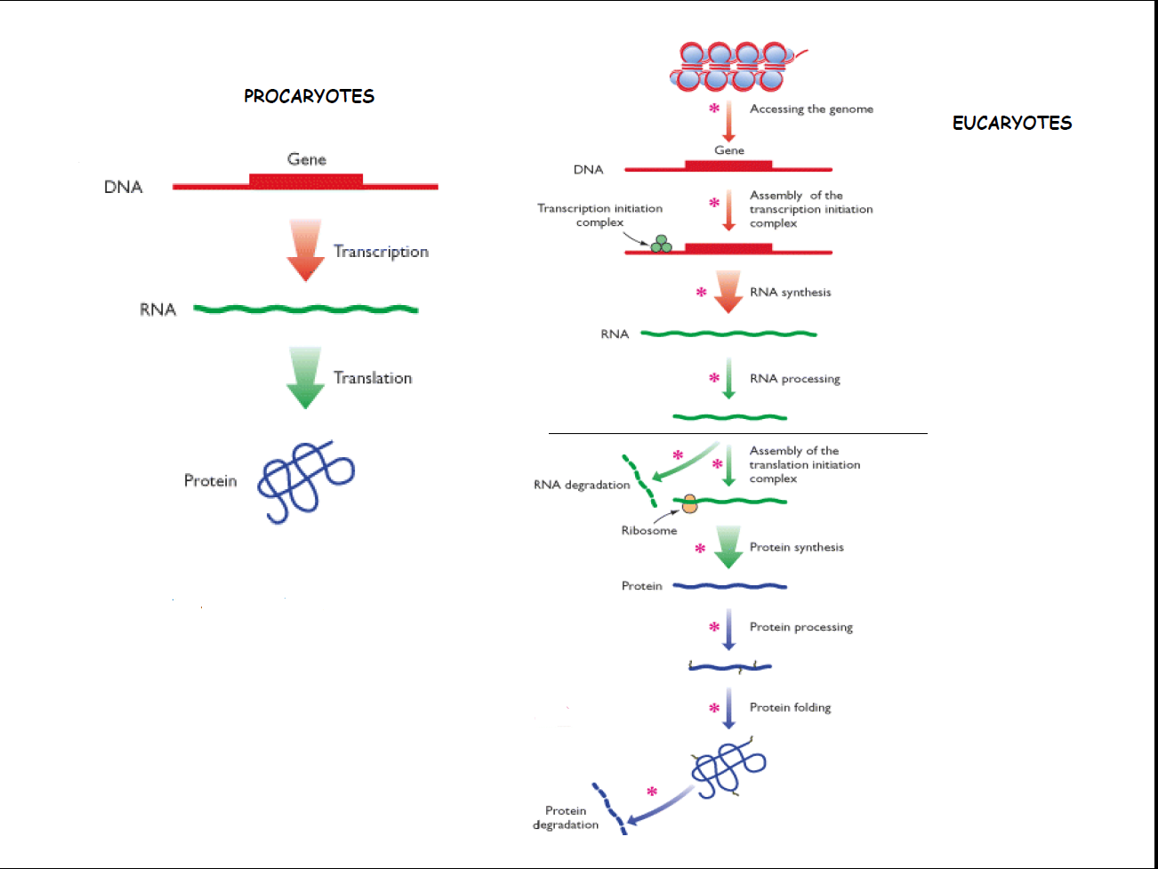
Noyau
Cytoplasme
Points
contrôle

Slide 6
Régulation chez les Procaryotes

Slide 7
Chez les procaryotes:
-le contrôle de l’expression des gènes permet essentiellement à la cellule d’ajuster des synthèses
-en fonction des besoins nutritionnels
-faire face à un environnement changeant

Slide 8
Notion d’opéron
généralement trouvés chez les procaryotes, avec quelques exemples maintenant connus chez les eucaryotes (Némathelminthes , Plathelminthes).
chez les bactéries, quand un promoteur sert une série de gènes groupés, l’ensemble de gènes s'appelle un opéron.
Structure d’un opéron simple:
Opérateur : contrôle de la transcription
Promoteur : fixation de l’ARN polymérase
+1 : début de la transcription
RBS (‘ribosome binding site’) : fixation du ribosome
CDS (‘coding sequence’): séquence codant pour une protéine
Terminateur : fin de la transcription

Slide 9
Il existe deux types d’opérons:
Opérons inductibles: qui code pour les enzymes de la voie catabolique (processus de dégradation).
Opérons répressibles: responsable de l’anabolisme (processus de biosynthèse).

Slide 10
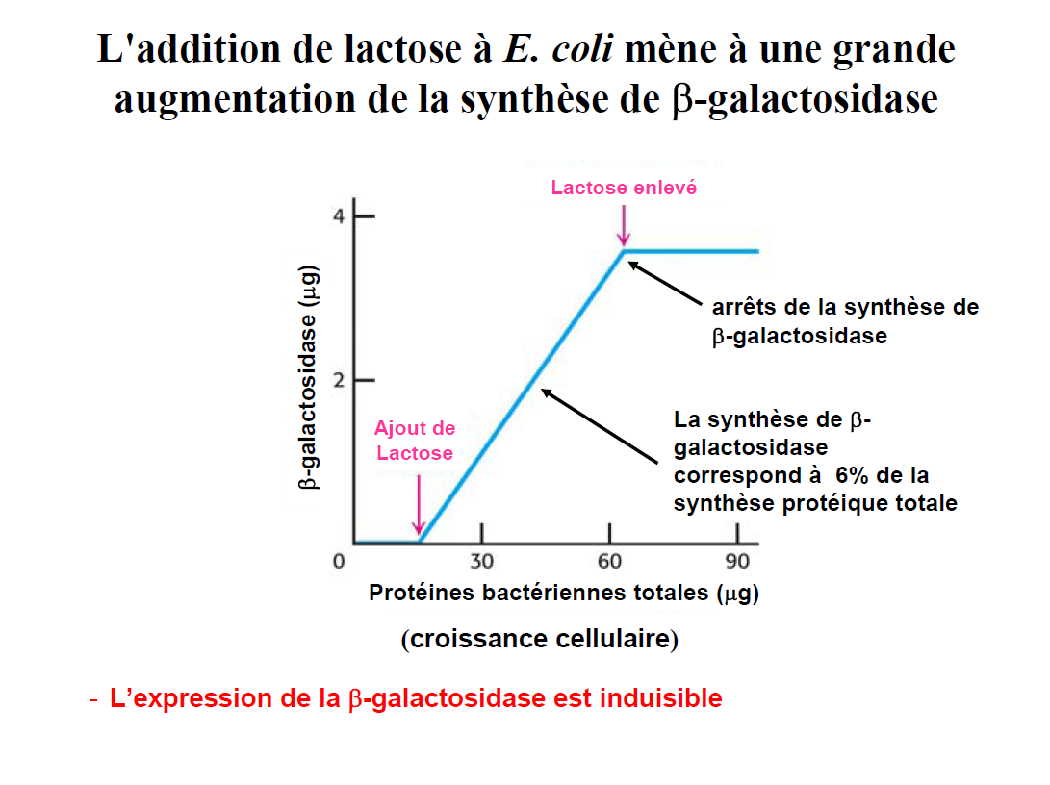

Slide 11
Le gène lacZ code l'enzyme β-galactosidase, qui décompose le lactose (en galactose et glucose)
Le gène lacY code la galactosidase perméase, une protéine de transport pour le lactose.
Le gène lacA code la thiogalactoside acétyltransférase.
Le gène lacI (gène adjacent n’appartenant pas à l’opéron) code un répresseur qui bloque la transcription de l’opéron lactose.

Slide 12
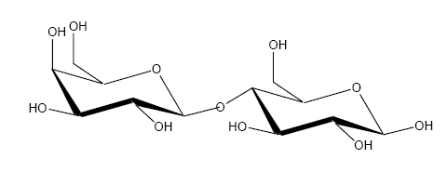
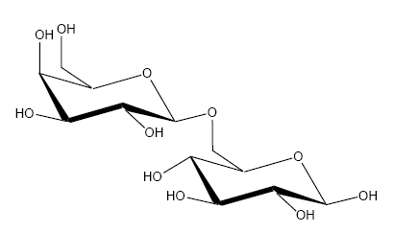
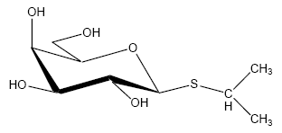
Les inducteurs de l’opéron lac
Lactose, (substrate de l’opéron), converti en son isomère (par transglycosylation), l’allolactose.
Allolactose, inducteur naturel (ou inducteur physiologique, isomère du lactose).
Inducteur gratuit : induit l’opéron mais pas métabolisé.
Par exemple : isopropylthiogalactoside (IPTG)
Lactose
Allolactose
IPTG ou isopropylthiogalactoside

Slide 17
Protéine activatrice des catabolites (CAP)

Slide 21
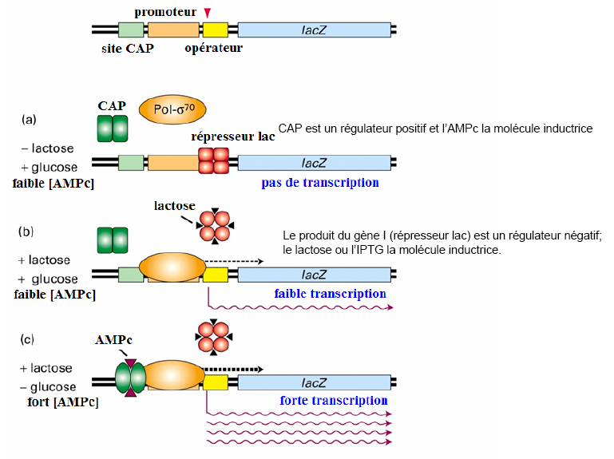

Slide 22
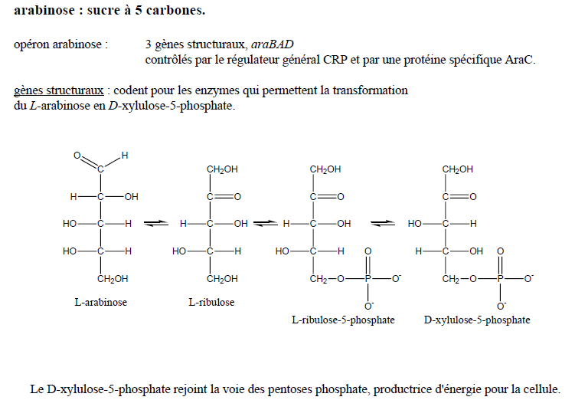
Opéron Ara

Slide 23
Structure Ara C
homodimère – avec un domaine de fixation à l’ADN (côté C-ter.) – avec un site de fixation pour l’arabinose (activateur) (côté Nter.)
•Fonction - régulateur négatif • se fixe à araO2 & araI1 - régulateur positif • se fixe à la fois aux demi-sites araO1 & araI1 & I2 - régule sa propre synthèse (autorégulation)
• se fixe à araO1 - provoque la formation de boucles dans l’ADN

Slide 24
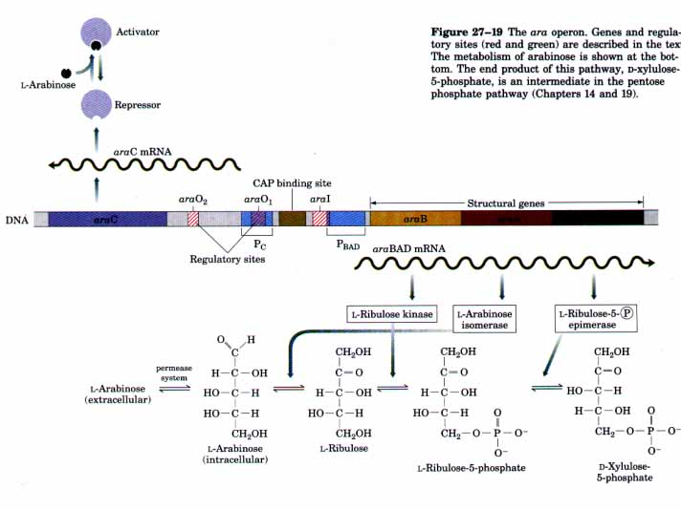
l’opéron ara constitue un exemple de régulation « menée » à distance du fait de la formation d’une boucle dans l’ADN
1- la protéine AraC peut fonctionner à la fois comme répresseur et activateur pour l’expression des gènes araBAD;
2- la protéine AraC régule également sa propre synthèse, réprimant sa propre transcription.

Slide 25
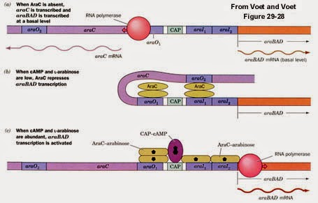
L’arabinose est un régulateur positif de la transcription car il active la protéine AraC qui en son absence est inactive
-En l’absence d’arabinose, AraC se
fixe aux sites régulateurs I1 & O2 ce
qui réprime la transcription de
l’opéron AraBAD.
-Le taux d’AraC est autorégulé, lorsqu’un excès d’AraC se fixe en O1
-Quand le Glucose est absent, le taux d’AMPc s’élève et le complexe cAMP-CRP se fixe sur une séquence adjacente à I1. Il y a expression de l’opéron AraBAD

Slide 26
